Slide 1
2
Rôle de l’enseignant
- repérer
- différencier et adapter
Même si au collège ou lycée, bien souvent les élèves ont été diagnostiqués, certains peuvent avoir beaucoup compensé et éprouver des difficultés seulement à leur entrée en 3ème ou au lycée.

Slide 2
Repérer  diagnostiquer

Slide 6
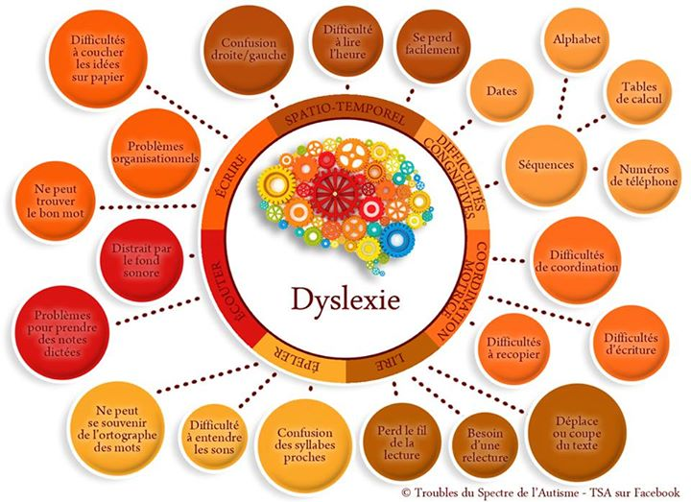

Slide 7
Quel est le profil d’un élève dys ?
- L’impression qu’il n’écoute pas, agitation ou évasion.
- Il est affairé avec ses outils, ses cahiers
- Il semble sortir d’une bulle
Il est difficile d’accepter, d’intégrer que l’élève dys n’est pas un élève qui en classe est attentif, concentré, réactif.
On fait des efforts pour fournir des documents clairs, espacés et malgré tout, l’attention en classe n’y est pas.
⇒ Un sentiment d’exaspération, d’impuissance pour cet élève qui ne fait pas ce qu’il doit.

Slide 8
Pourquoi ?
Ses difficultés sont justement dans cette difficulté à maintenir une attention soutenue, à intégrer les informations, les trier…
Sa mémoire à court terme ne lui permet pas d’accéder au travail qu’on lui demande dans l’immédiateté du déroulement du cours.
Pour la plupart, les choses énumérées ci-dessous ne demandent aucun effort particulier alors que pour le dys, c’est un effort de tout instant :
- Réaliser la discipline dans laquelle on est, intégrer le fait qu’on est en phase copie ou écoute ou devoir surveillé…etc
- Sortir les affaires adéquates.
⇒ Le dys est d’emblée en retard … pas entendu le numéro de la page, encore moins les consignes…demande à son voisin… se fait reprendre parce qu’il discute…etc …et ceci est son quotidien récurrent avec lequel il doit lutter..

Slide 12
Aménager
Il faut connaître ses troubles, l’interprétation des test orthophonistes n’est pas lisible d’emblée par un novice mais il y a un travail d’information, de communication à faire : nécessité d’entretenir le contact avec le parents.
Mise en œuvre du PAP en insistant sur l’aspect personnalisation du projet.
Le tiers temps aux épreuves blanches et tout au long de l’année.
Il n’existe pas de recette miracle, stéréotypée et mécanique que l’on pourrait appliquer à tout le monde : chaque enfant « dyslexique » est différent. En ce cas, plus que pour n’importe quel enfant, chacun est unique. Le rôle de l'enseignant est d'aider l'enfant à se construire avec sa dyslexie.

Slide 13
Les limites
Avoir conscience que ces élèves sont des ados avant tout, qu’ils ont un passif. Etre bienveillant englobe l’idée de faire avec des élèves distraits, de concentration fragile, élément difficile à intégrer.
La mise en situation de double tâche qui génère beaucoup de fatigue, de découragement pour l’élève.
Les efforts et le découragement voire l’agacement des enseignants parfois mis à mal par peu de résultats visibles, ou des manifestations de désinvolture.

Slide 14
Mise en garde importante :
se garder de toute suspections de diagnostic.
Se contenter d’énumérer les difficultés.
Exemples :
une enseignante de maternelle suspecte une dyspraxie chez un élève.
Il y a eu un an de rééducation, et au bout d’un an aggravation.
En fait il avait une tumeur du cerveau.
Un enfant dépressif par exemple bouge énormément, il n’est pas hyperactif.
Tout le monde a focalisé sur ce trouble qui cachait une dyspraxie.

Slide 15
Ce que dit la loi
La loi de 2005 sur les droits fondamentaux.
Elle définit le handicap comme une limitation de l'activité, une restriction de la vie en société, qu'elle soit physique ou/et psychique... La législation affirme aussi le droit à une scolarité adaptée.

Slide 17
Définition des PAP :
Ils sont destinés aux élèves dont les difficultés sont la conséquence d’un trouble des apprentissages.
Mis en place après avis du médecin scolaire et accord des parents.
Le PAP relève du droit commun, ne permettant pas de mesures dérogatoires. Il est proposé par l’équipe pédagogique ou par la famille.
Le PAP ne se substitue pas au PPRE.
Un élève peut bénéficier d’un PAP et d’un PPS en même temps.
Le PAP n’est pas préalable à la saisine de la MDPH.

